Slide 1


Slide 2

تنظيم حصص الأسبوع
اليوم 4 -
اليوم1 -
استماع وتحدث
قراءة : حرف النون مع التنوين
رسم الحرف مع التنوين – نقل كلمات
معجم
استماع وتحدث
قراءة : حرف الضاد مع الحركات القصيرة والطويلة
خط : رسم الحرف مع الحركات القصيرة والطويلة
اليوم 5 -
اليوم2 -
استماع وتحدث
قراءة : دمج
إملاء
استماع وتحدث
قراءة : حرف الضاد مع التنوين
خط : رسم الحرف مع التنوين
اليوم 6 -
اليوم 3 -
استماع وتحدث
قراءة : أراجع ما تعلمته
إنتاج كتابي
استماع وتحدث
قراءة : حرف النون مع الحركات القصيرة والطويلة
خط : رسم الحرف مع الحركات القصيرة والطويلة
Révision
Lecture offerte

Slide 3

نقرأ معا.
اختــتام الحــصة
قراءة/ كتابة
استـماع وتحدث
افتتاح الحصة
أَبـي
أُسْرَةٌ
إِلى
عَـلى
فـي
أُمّـي

Slide 4

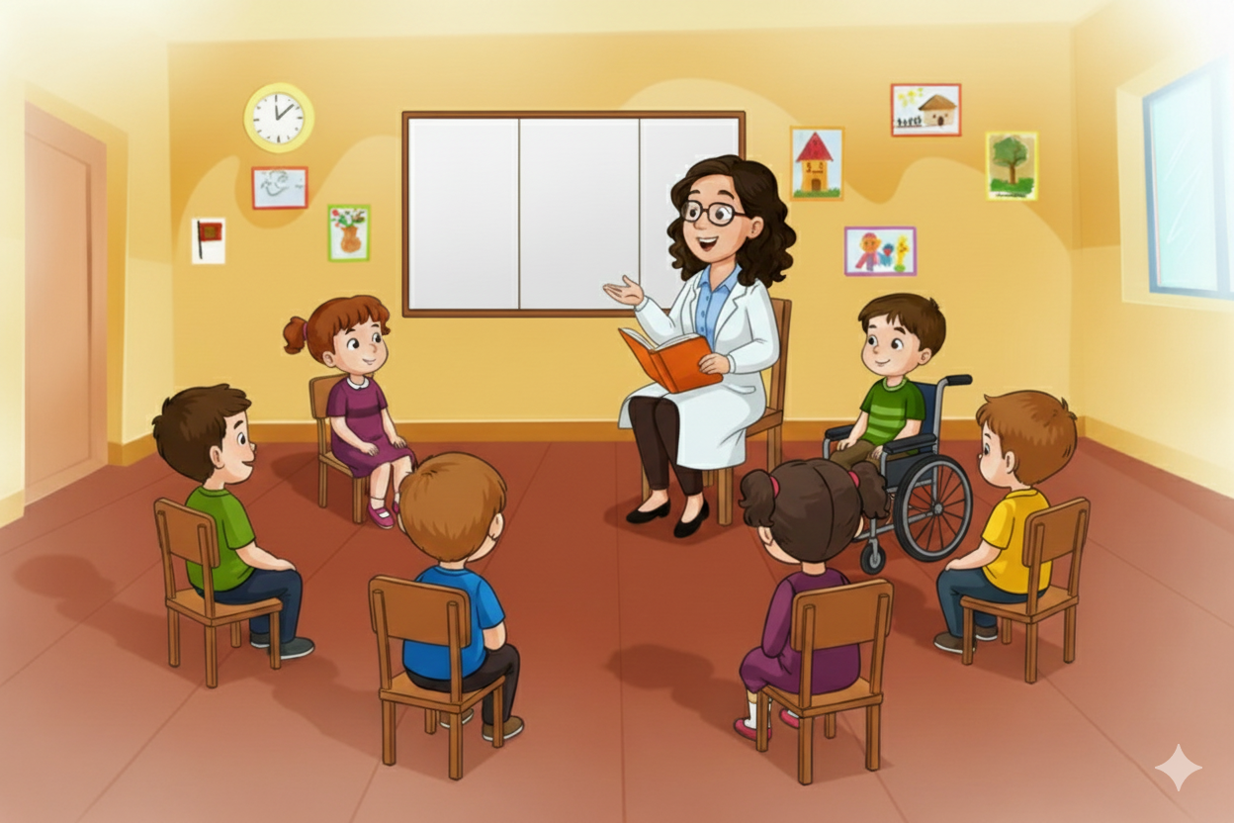
سنمر الآن للحكاية. هل أنتم مستعدون؟
اختــتام الحــصة
قراءة/ كتابة
استـماع وتحدث
افتتاح الدرس

Slide 5

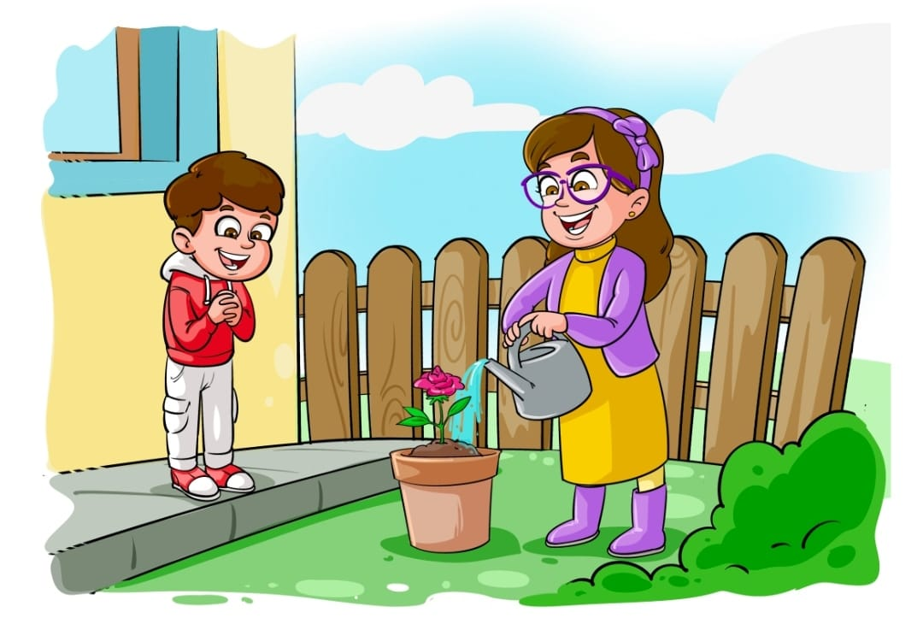
في حصة سابقة استخرجنا أحداث الحكاية. من يذكرنا ببعض الأحداث؟
اختــتام الحــصة
قراءة/ كتابة
استـماع وتحدث
افتتاح الدرس

Slide 6
اليوم سنتذكر معا بداية الحكاية ووسطها ونهايتها – هل أنتم مستعدون؟
اختــتام الحــصة
قراءة/ كتابة
استـماع وتحدث
افتتاح الدرس

Slide 7


أنصتوا، للمقطع الأول من الحكاية، بعدها سأطرح عليكم أسئلة.
اختــتام الحــصة
قراءة/ كتابة
استـماع وتحدث
افتتاح الدرس
«فاتِنُ" طِفْلَةٌ تُحِبُّ الْأَزْهارَ كَثيراً. في الْعُطْلَةِ، أَحْضَرَ لَها والِدُها بَذْرَةً كَيْ تَزْرَعَها في حَديقَةِ الْمَنْزِلِ.
أَخَذَتْ "فاتِنُ" تَسْقي الْبَذْرَةَ كُلَّ يَوْمٍ، حَتّى صارَتْ نَبْتَةً. سَعِدَتْ "فاتِنُ" بِرُؤْيَةِ النَّبْتَةِ وَهِيَ تَكْبُرُ يَوْمًا بَعْدَ يَوْمٍ. وَكانَتْ، في كُلِّ مَرَّةٍ، تَدْعو أَخاها الصَّغيرَ "عِماداً" لِيُشاهِدَ مَعَها الزَّهْرَةَ وَهِيَ تَتَفَتَّحُ.

Slide 8

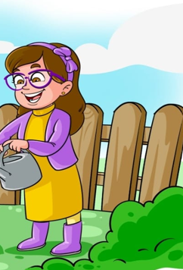
ماذا أحضر الوالد لفاتن؟
اختــتام الحــصة
قراءة/ كتابة
استـماع وتحدث
افتتاح الدرس

Slide 9
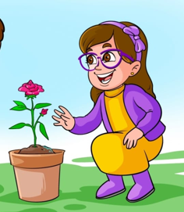
أحسنتم. أحضر الوالد بذرة لفاتن. رددوا
اختــتام الحــصة
قراءة/ كتابة
استـماع وتحدث
افتتاح الدرس

Slide 10

ماذا فعلت فاتن بالبذرة؟
اختــتام الحــصة
قراءة/ كتابة
استـماع وتحدث
افتتاح الدرس

Slide 11

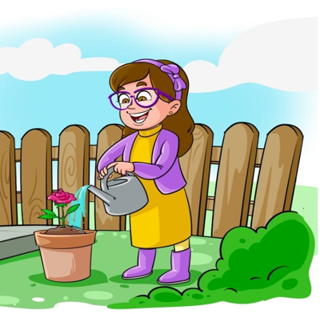
أحسنتم. زرعت فاتن البذرة في حديقة المنزل وسقتها حتى أصبحت زهرة. رددوا.
اختــتام الحــصة
قراءة/ كتابة
استـماع وتحدث
افتتاح الدرس

Slide 12
من كانت فاتن تدعو ليشاهد معها الزهرة؟
اختــتام الحــصة
قراءة/ كتابة
استـماع وتحدث
افتتاح الدرس

Slide 13
كانت فاتن تدعو عمادا ليشاهد معها الزهرة. رددوا.
اختــتام الحــصة
قراءة/ كتابة
استـماع وتحدث
افتتاح الدرس

Slide 14

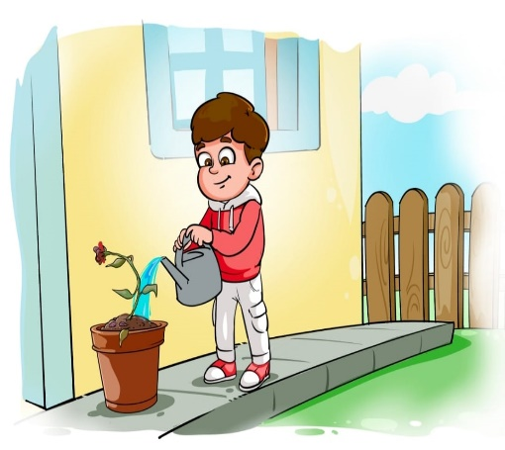
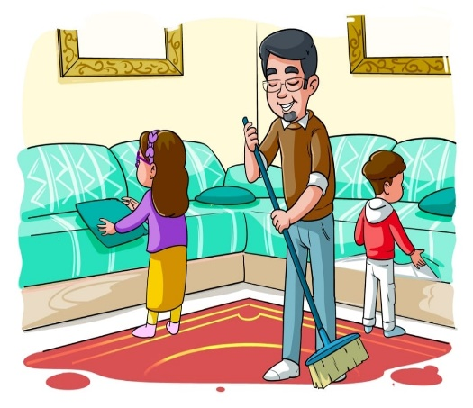
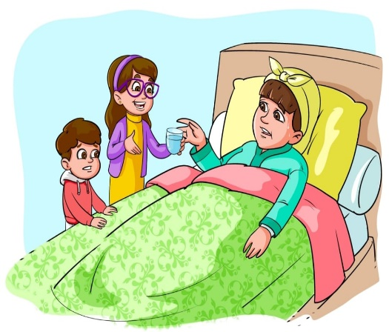
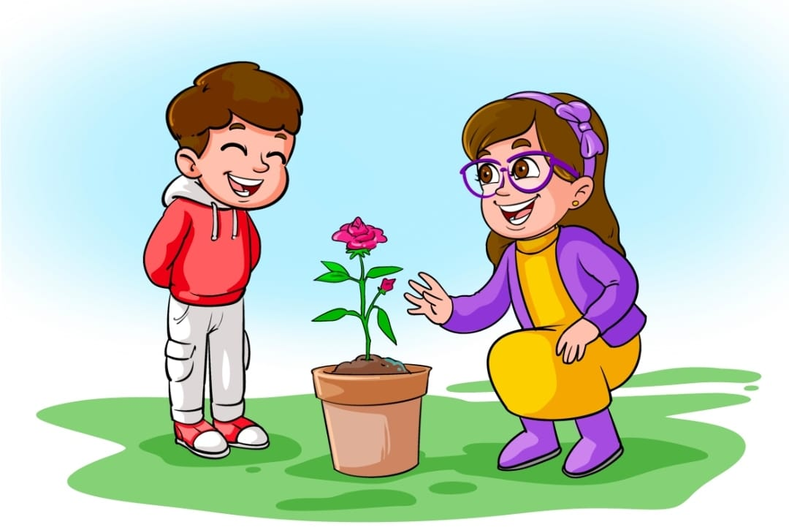
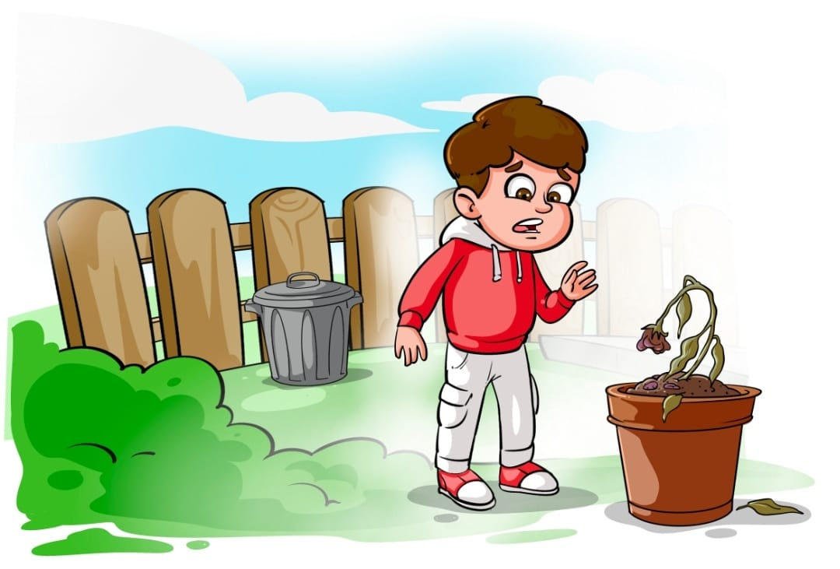
أين هو مشهد البداية؟ كيف عرفتم ذلك؟
اختــتام الحــصة
قراءة/ كتابة
استـماع وتحدث
افتتاح الدرس
1

Slide 15
تذكرنا ما وقع في بداية الحكاية. أنصتوا الآن لمقطع الوسط.
اختــتام الحــصة
قراءة/ كتابة
استـماع وتحدث
افتتاح الدرس
وَذاتَ مَرَّةٍ، مَرِضَتْ والِدَةُ "فاتِنَ" وَ "عِماد". اِنْشَغَلَ "عِمادٌ" وَ"فاتِنُ" بِرِعايَةِ أُمِّهِما الْمَريضَةِ. وَكانا يُساعِدان والِدَهُما أَيْضًا، في كَنْسِ الصّالَةِ، وَتَرْتيبِ الْغُرَفِ، وَغَسْلِ الْأَواني.
وَهكَذا، بَقِيَت زَهْرَةُ "فاتِنَ" بِلا سَقْيٍ. وَبَدَأَتْ أَوْراقُها تَذْبُلُ.

Slide 16
تسميع النص
اختــتام الحــصة
قراءة/ كتابة
استـماع وتحدث
افتتاح الدرس
ذاتَ صَباحٍ، وَبَيْنَما كانَ "عِمادٌ" يَهُمُّ بِإِخْراجِ الْقُمامَةِ مِنَ الْمَنْزِلِ، أَبْصَرَ "الزَّهْرَةَ" الْمِسْكينَةَ ذابِلَةً، فَتَأَلَّمَ لِحالِها.
تَذَكَّرَ "عِمادٌ" فَرْحَةَ "فاتِنَ" بِنُمُوِّ زَهْرَتِها قَبْلَ أَيّامٍ. وَفَكَّرَ أَنَّها أَهْمَلَتْها بِسَبَبِ انْشِغالِها بِأَعْمالِ الْبَيْتِ.
وَمُنْذُ تِلْكَ اللَّحْظَةِ، قَرَّرَ "عِمادٌ" أَنْ يَعْتَنِيَ بِالزَّهْرَةِ وَيَسْقِيها، حَتّى لا تَسْتَمِرَّ في الذُّبولِ.

Slide 17
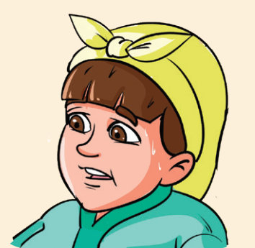
ماذا حدث لوالدة فاتن؟
اختــتام الحــصة
قراءة/ كتابة
استـماع وتحدث
افتتاح الدرس

Slide 18

أَحسنتم، مرضت والدة فاتن. رددوا
اختــتام الحــصة
قراءة/ كتابة
استـماع وتحدث
افتتاح الدرس

Slide 19
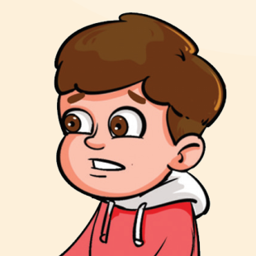
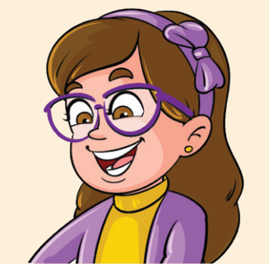
فيم انشغل عماد وفاتن؟
اختــتام الحــصة
قراءة/ كتابة
استـماع وتحدث
افتتاح الدرس

Slide 20


انشغل عماد وفاتن في رعاية أمهما ومساعدة والدهما. رددوا.
اختــتام الحــصة
قراءة/ كتابة
استـماع وتحدث
افتتاح الدرس

Slide 21
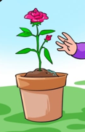
ماذا وقع للنبتة؟
اختــتام الحــصة
قراءة/ كتابة
استـماع وتحدث
افتتاح الدرس

Slide 22
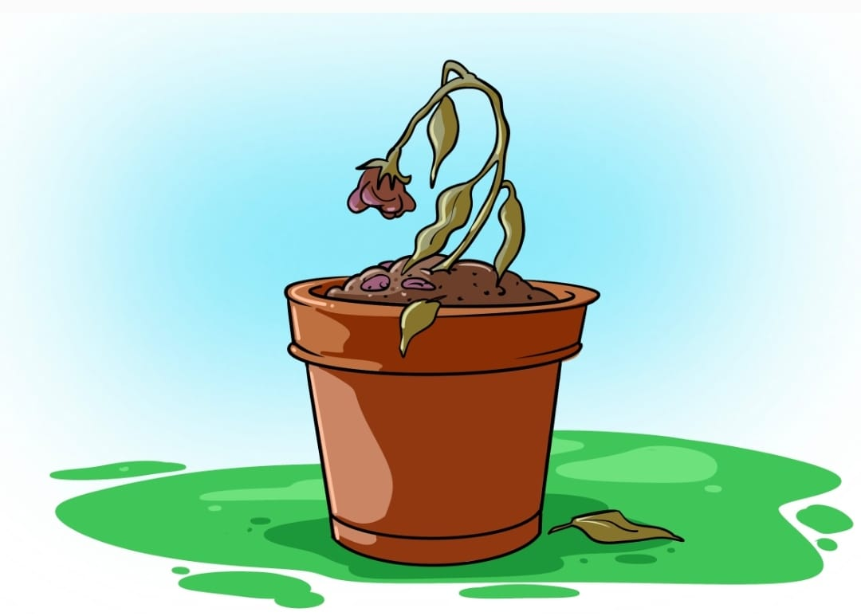
أحسنتم. ذبلت النبتة. رددوا.
اختــتام الحــصة
قراءة/ كتابة
استـماع وتحدث
افتتاح الدرس

Slide 23
من اعتنى بنبتة فاتن؟
اختــتام الحــصة
قراءة/ كتابة
استـماع وتحدث
افتتاح الدرس

Slide 24

أحسنتم. اعتنى عماد بنبتة أخته فاتن. رددوا.
اختــتام الحــصة
قراءة/ كتابة
استـماع وتحدث
افتتاح الدرس

Slide 25

هناك أربعة مشاهد تمثل الوسط. من يحددها؟
اختــتام الحــصة
قراءة/ كتابة
استـماع وتحدث
افتتاح الدرس
1
5
3
2
4

Slide 26
تذكرنا بداية ووسط الحكاية. أنصتوا الآن لنهاية الحكاية.
اختــتام الحــصة
قراءة/ كتابة
استـماع وتحدث
افتتاح الدرس
وَما إِنْ بَدَأَتِ الْأُمُّ تَتَماثَلُ لِلشِّفاءِ، حَتّى تَذَكَّرَتْ "فاتِنُ" زَهْرَتَها، فَأَسْرَعَتْ إِلَيْها لِتَراها.
فَرِحَتْ "فاتِنُ" حينَ عَلِمَتْ بِما صَنَعَ أَخوها "عِمادٌ"، فَشَكَرَتْهُ عَلى اعْتِنائِهِ بِالزَّهْرَةِ في غِيابِها.
قالَتْ "فاتِنُ":
- كَمْ سَتَسْعَدُ والِدَتُنا بِرُؤْيَةِ زَهْرَتِنا يا "عِماد"!

Slide 27

بماذا شعرت فاتن عندما رأت زهرتها؟
اختــتام الحــصة
قراءة/ كتابة
استـماع وتحدث
افتتاح الدرس

Slide 28

أحسنتم، فرحت فاتن عندما رأت زهرتها. رددوا.
اختــتام الحــصة
قراءة/ كتابة
استـماع وتحدث
افتتاح الدرس

Slide 29
ماذا فعلت فاتن في الأخير؟
اختــتام الحــصة
قراءة/ كتابة
استـماع وتحدث
افتتاح الدرس

Slide 30
أحسنتم، شكرت فاتن عمادا على اعتنائه بالزهرة. رددوا.
اختــتام الحــصة
قراءة/ كتابة
استـماع وتحدث
افتتاح الدرس

Slide 31
لاحظوا المشاهد التالية وحددوا أي واحد هو مشهد النهاية.
اختــتام الحــصة
قراءة/ كتابة
استـماع وتحدث
افتتاح الدرس
1
5
3
2
6
4

Slide 32
هذه هي مشاهد الحكاية مرتبة.
اختــتام الحــصة
قراءة/ كتابة
استـماع وتحدث
افتتاح الدرس

Slide 33

وقت النجمة الآن. الفائز بنجمة الاستماع هو (هي)....
اختــتام الحــصة
قراءة/ كتابة
استـماع وتحدث
افتتاح الحصة

Slide 34


قفوا، سنقوم بحركات. 
اختــتام الحــصة
قراءة/ كتابة
استـماع وتحدث
افتتاح الحصة

Slide 35
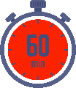


قراءة/ كتابة
3
قراءة / كتابة
قراءة حرف النون مع التنوين.
رسم الحرف مع التنوين ونقل كلمات.

Slide 36
اليوم سنتعلم أيضا كيف نقرأ ونكتب حرف النون مع التنوين.
اختــتام الحــصة
قراءة/ كتابة
استـماع وتحدث
افتتاح الحصة
ن

Slide 37
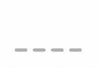



أنا أقرأ وأنتم ترددون بعدي، مع الإشارة بحركات اليد
اختــتام الحــصة
قراءة/ كتابة
استـماع وتحدث
افتتاح الحصة
ناً
ً
ن
نـ
نٍ
ٍ

Slide 38

من يقرأ؟ سأعين 4 منكم للقراءة. صديقكم يقرأ وأنتم ترددون بعده
اختــتام الحــصة
قراءة/ كتابة
استـماع وتحدث
افتتاح الحصة
ناً
ً
ن
نـ
نٍ
ٍ

Slide 39
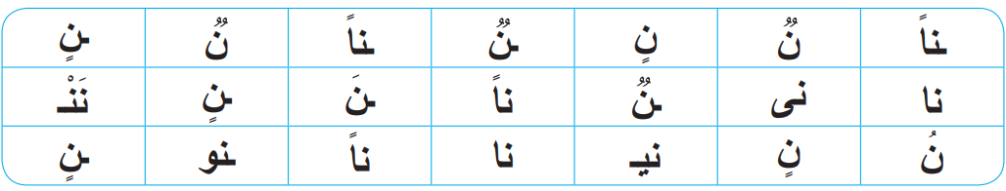
أقــــــرأ. تابعوا معي
اختــتام الحــصة
قراءة/ كتابة
استـماع وتحدث
افتتاح الحصة

Slide 40
من يقرأ؟ (خاص بالفئة د)
اختــتام الحــصة
قراءة/ كتابة
استـماع وتحدث
افتتاح الحصة

Slide 41


سأقرأ كلمات زائفة.
اختــتام الحــصة
قراءة/ كتابة
استـماع وتحدث
افتتاح الحصة

Slide 42
من يقرأ؟ سأعين 5 من بينكم لقراءة هذه الكلمات الزائفة
اختــتام الحــصة
قراءة/ كتابة
استـماع وتحدث
افتتاح الحصة

Slide 43
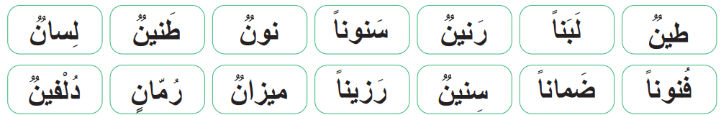
أقرأ. رددوا بعدي.
اختــتام الحــصة
قراءة/ كتابة
استـماع وتحدث
افتتاح الحصة

Slide 44
من يقرأ؟ سأعين أربعة منكم للقراءة.
اختــتام الحــصة
قراءة/ كتابة
استـماع وتحدث
افتتاح الحصة

Slide 45
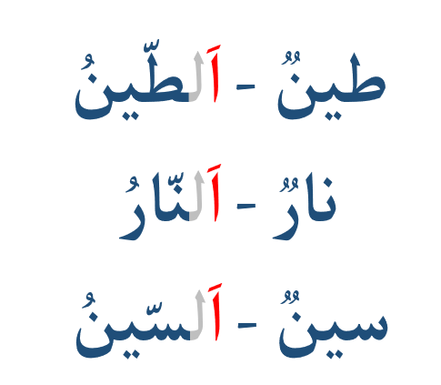
سنتعلم اليوم كيف نقرأ كلمات بالألف واللام. "ال" بدون سكون على اللام. أقرأ أنا أولا.
اختــتام الحــصة
قراءة/ كتابة
استـماع وتحدث
افتتاح الحصة

Slide 46
لنقرأ جماعة
اختــتام الحــصة
قراءة/ كتابة
استـماع وتحدث
افتتاح الحصة

Slide 47
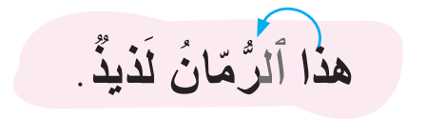

وسط الجملة لا نقرأ الألف ولا نقرأ اللام. أقرأ. رددوا بعدي.
اختــتام الحــصة
قراءة/ كتابة
استـماع وتحدث
افتتاح الحصة

Slide 48

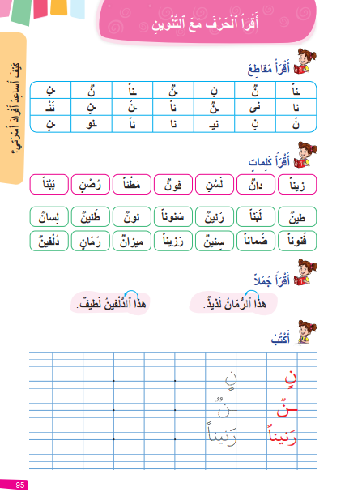
خذوا الكراسة الصفحة 95.
اختــتام الحــصة
قراءة/ كتابة
استـماع وتحدث
افتتاح الحصة

Slide 49


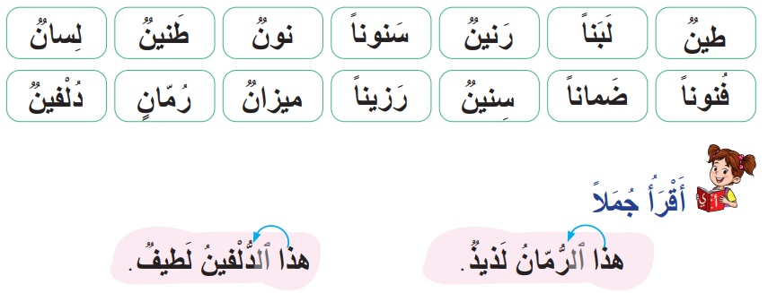

في ثنائيات ـــــ كل واحد منكم يقرأ لزميله. سأمر بين الصفوف لأستمع لقراءاتكم.
اختــتام الحــصة
قراءة/ كتابة
استـماع وتحدث
افتتاح الحصة

Slide 50
وقت النجمة الآن. الفائز بنجمة القراءة هو : ....
اختــتام الحــصة
قراءة/ كتابة
استـماع وتحدث
افتتاح الحصة

Slide 51


قفوا، سنردد أنشودة أسرتي. 
اختــتام الحــصة
قراءة/ كتابة
استـماع وتحدث
افتتاح الحصة

Slide 52
الآن سنتعلم كيف نكتب حرف النون مع التنوين.
اختــتام الحــصة
قراءة/ كتابة
استـماع وتحدث
افتتاح الحصة
نٍ
نࣱ
ناً

Slide 53
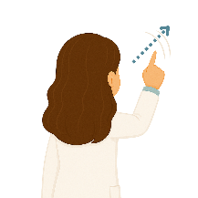
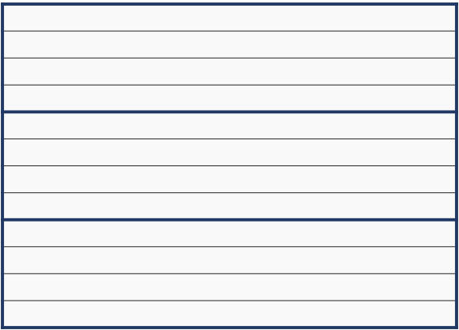
لاحظوا جيدا كيف سأكتب حرف النون مع تنوين الفتح. على سبورة الكتابة.
اختــتام الحــصة
قراءة/ كتابة
استـماع وتحدث
افتتاح الحصة
ناً

Slide 54

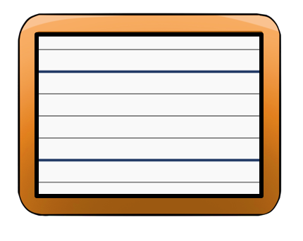
الآن دوركم، اكتبوا ناً على الألواح.
اختــتام الحــصة
قراءة/ كتابة
استـماع وتحدث
افتتاح الحصة
ناً

Slide 55
ارفعوا ألواحكم. (تقديم التغذية الراجعة المناسبة).
اختــتام الحــصة
قراءة/ كتابة
استـماع وتحدث
افتتاح الحصة
ناً

Slide 56

سأكتب الآن حرف النون مع تنوين الضم.
اختــتام الحــصة
قراءة/ كتابة
استـماع وتحدث
افتتاح الحصة
ن

Slide 57
الآن دوركم، اكتبوا نٌ على الألواح.
اختــتام الحــصة
قراءة/ كتابة
استـماع وتحدث
افتتاح الحصة
نࣱ

Slide 58
ارفعوا ألواحكم. (تقديم التغذية الراجعة المناسبة).
اختــتام الحــصة
قراءة/ كتابة
استـماع وتحدث
افتتاح الحصة
نࣱ

Slide 59
سأكتب الآن حرف النون مع تنوين الكسر.
اختــتام الحــصة
قراءة/ كتابة
استـماع وتحدث
افتتاح الحصة
نٍ

Slide 60
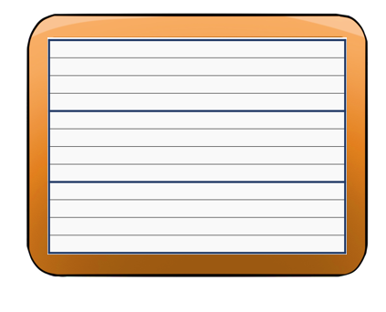
الآن دوركم، اكتبوا نٍ على الألواح.
اختــتام الحــصة
قراءة/ كتابة
استـماع وتحدث
افتتاح الحصة
نٍ

Slide 61
ارفعوا ألواحكم. (تقديم التغذية الراجعة المناسبة).
اختــتام الحــصة
قراءة/ كتابة
استـماع وتحدث
افتتاح الحصة
نٍ

Slide 62
الآن ستنقلون كلمات. أبدأ أنا أولا.
اختــتام الحــصة
قراءة/ كتابة
استـماع وتحدث
افتتاح الحصة
نُسافِـرُ

Slide 63
أقرأ الكلمة التي سأنقلها: لَذيذاً
اختــتام الحــصة
قراءة/ كتابة
استـماع وتحدث
افتتاح الحصة
نُسافِـرُ

Slide 64
ألاحظ أن الكلمة تتكون من 4 مقاطع: "نُـ" - "سا" - "فِـ" ـ "ـرُ"
اختــتام الحــصة
قراءة/ كتابة
استـماع وتحدث
افتتاح الحصة
نُـ ـسا فِـ ـرُ

Slide 65
سأنقل الكلمة على سبورة الكتابة وأنا أتذكر مقاطعها. انتبهوا جيدا.
اختــتام الحــصة
قراءة/ كتابة
استـماع وتحدث
افتتاح الحصة
نُسافِـرُ

Slide 66
الآن دوركم. انقلوا كلمة نُسافِرُ على الألواح
اختــتام الحــصة
قراءة/ كتابة
استـماع وتحدث
افتتاح الحصة
نُسافِـرُ

Slide 67
ارفعوا ألواحكم. صححوا.
اختــتام الحــصة
قراءة/ كتابة
استـماع وتحدث
افتتاح الحصة
نُسافِـرُ

Slide 68
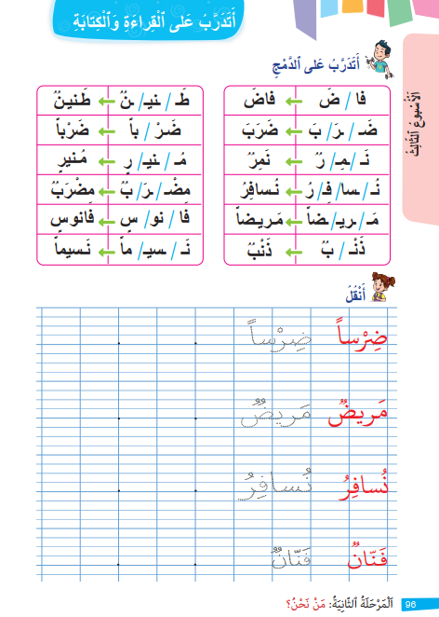
خذوا الكراسة الصفحة 96. نشاط النقل.
اختــتام الحــصة
قراءة/ كتابة
استـماع وتحدث
افتتاح الحصة

Slide 69
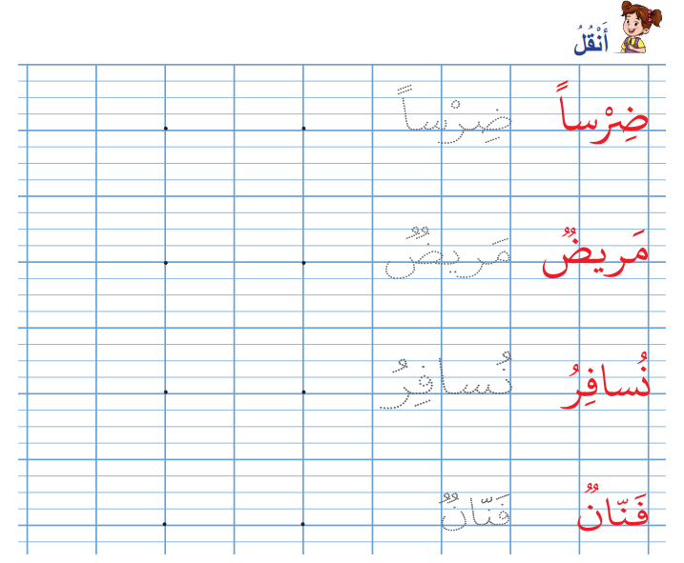
على الصفحة 96، انقلوا كل كلمة مرة واحدة.
اختــتام الحــصة
قراءة/ كتابة
استـماع وتحدث
افتتاح الحصة

Slide 70
الآن خذوا دفاتر الكتابة: انقلوا الكلمتين: نُسافِرُ - مَريضٌ
اختــتام الحــصة
قراءة/ كتابة
استـماع وتحدث
افتتاح الحصة
نُسافِرُ ـــ مَـريض

Slide 71

وقت النجمة الآن. الفائز بنجمة الكتابة: ....
اختــتام الحــصة
قراءة/ كتابة
استـماع وتحدث
معــــــــــجم
افتتاح الحصة

Slide 72
اختتام الحصة
4
اختتام الحصة
ماذا تعلمتم اليوم؟
واجباتكم المنزلية.

Slide 73
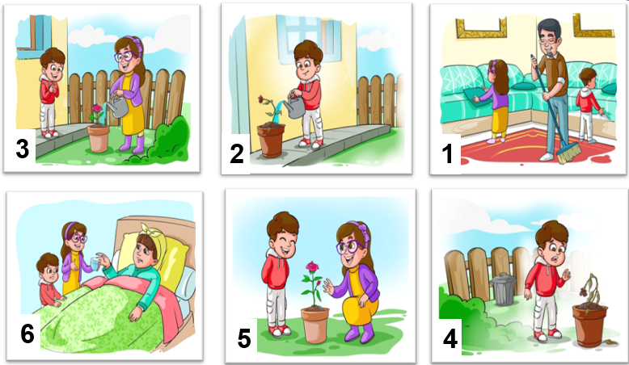
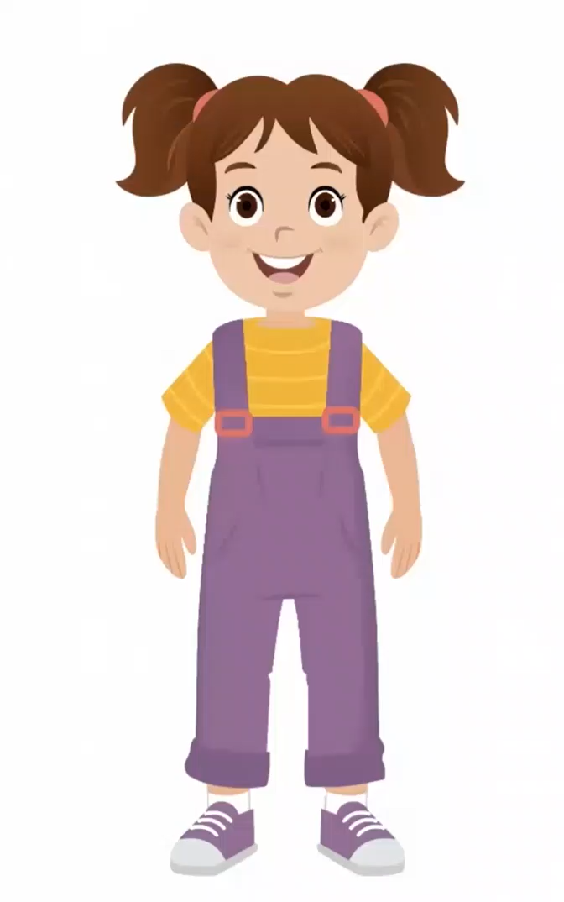
تعلمنا أن الحكاية تتكون من بداية ووسط ونهاية. أين هي مشاهد البداية؟ الوسط؟ النهاية؟
اختــتام الحــصة
قراءة/ كتابة
استـماع وتحدث
افتتاح الحصة

Slide 74
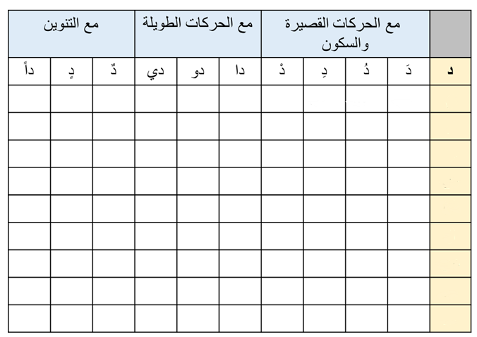
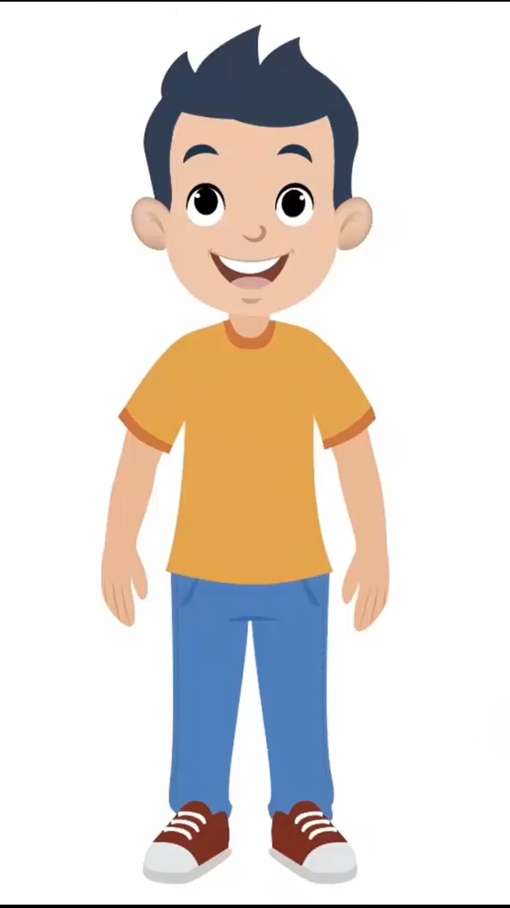
اليوم قرأنا حرف النون، سنملأ الجدول بحرف النون مع التنوين. رددوا معي.
اختــتام الحــصة
قراءة/ كتابة
استـماع وتحدث
افتتاح الحصة

Slide 75
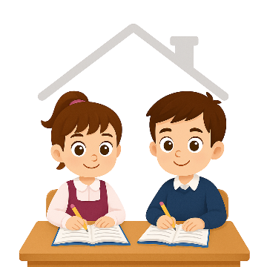
في البيت أعيدوا قراءة مقاطع وكلمات وجمل حرف النون واكتبوا أيضا حرف النون على الكراسة ص 95.
اختــتام الحــصة
قراءة/ كتابة
استـماع وتحدث
افتتاح الحصة

Slide 76


إلى الحصة القادمة

Slide 77

بناء على إنجازات المتعلمين خلال الممارسة المستقلة
ما تقديرك لنسبة التحكم في هدف الدرس؟
تسجل النسبة على صفحة اليوم من مذكرة الأستاذ.

